Slide 1
CPP
C:\NTUST\CSIE\1072\Lab for Object Oriented Programming\Project1\Chinese Chess.exe
☺
☹
☻
Lab for Object Oriented Programming [Version 2019.04.18]
(c) 2019 NTUST CSIE
C:\Users\student>
▲
_
_
Project1-Chinese Chess
>>>
Project 1-Chinese Chess
▼

Slide 2
CPP
C:\NTUST\CSIE\1072\Lab for Object Oriented Programming\Project1\Chinese Chess.exe
☺
☹
☻
Lab for Object Oriented Programming [Version 2019.04.18]
(c) 2019 NTUST CSIE
C:\Users\student>
▲
Deadline and Demo
>>>
Deadline: 2019/05/15(Wed.) 23:59
上傳至Moodle，不接受遲交。
Demo: 2019/05/16(Thu.) 13:20 ~ 16:20
統一由Moodle上下載專案檔展示，
不接受展示自己帶來的檔案，
請在Demo前事先在電腦教室測試
自己的專案。
1
▼

Slide 3
CPP
C:\NTUST\CSIE\1072\Lab for Object Oriented Programming\Project1\Chinese Chess.exe
☺
☹
☻
Lab for Object Oriented Programming [Version 2019.04.18]
(c) 2019 NTUST CSIE
C:\Users\student>
▲
Description
>>>
請實作出帶有模擬圖形化使用者介面的中國象棋遊戲，規則請參考文件中的網址。
請務必完成基本功能(80%)，自選進階功能(20%)，另有額外加分(20%)。
請務必詳閱完整份文件，包括備註部分。
此專案僅規定相關操作與功能，UI部分可自由發揮，但僅能運用字串於Console介面上進行創作，不可使用其他插件、程式庫等等。
如發現文件錯誤或定義不清時，請盡快聯絡助教，謝謝。
2
▼

Slide 4
CPP
C:\NTUST\CSIE\1072\Lab for Object Oriented Programming\Project1\Chinese Chess.exe
☺
☹
☻
Lab for Object Oriented Programming [Version 2019.04.18]
(c) 2019 NTUST CSIE
C:\Users\student>
▲
Score Table(Basic)
>>>
基本功能(80%)
項目 | 配分 | 說明
1. 棋盤 | 10% | 需要確實表示出：楚河漢界、九宮、黑方1至9、紅方一至九以及棋盤標線。
2. 讀/存棋盤 | 20% | 讀取或存取文件(.txt)，文件內容代表棋盤上的棋子位置，內容格式請見下方。
3. 棋子走棋 | 20%(缺一棋種扣3%) | 所有棋種的走法，包括防呆(象不過河、塞象眼、卒不後退等等)。
4. 棋子吃棋 | 15%(缺一棋種扣2%) | 所有棋種的吃法，包括防呆(包飛吃等等)。 必須完成「讀/存棋盤」此項才給分。
5. 控棋操作 | 15% | 所有控棋的操作，包括： 使用方向鍵移動游標 使用Enter選棋
3
▼

Slide 5
CPP
C:\NTUST\CSIE\1072\Lab for Object Oriented Programming\Project1\Chinese Chess.exe
☺
☹
☻
Lab for Object Oriented Programming [Version 2019.04.18]
(c) 2019 NTUST CSIE
C:\Users\student>
▲
Score Table(Advanced)
>>>
進階功能(20%)
項目 | 配分 | 說明
1. 戰況顯示 | 5% | 顯示雙方每一手的走法，採用中式記譜法。
2. 悔棋 | 5% | 回復至我方上一手前的狀況。
3. 遊戲選單 | 5% | 使用Esc叫出選單。
4. 遊戲提示 | 5%(各項佔1%) | 遊戲提示包括： 選取該棋後的可走棋位置 選取該棋後的可吃棋位置 目前下棋方為黑或紅方 黑或紅方被將軍 黑或紅方獲勝
4
▼

Slide 6
CPP
C:\NTUST\CSIE\1072\Lab for Object Oriented Programming\Project1\Chinese Chess.exe
☺
☹
☻
Lab for Object Oriented Programming [Version 2019.04.18]
(c) 2019 NTUST CSIE
C:\Users\student>
▲
Score Table(Extra)
>>>
額外加分(20%)
項目 | 配分 | 說明
1. 美觀 | 5% | 遊戲整體美觀。
2. SC | 15% | Something cool，額外實作的特殊功能。
5
▼

Slide 7
CPP
C:\NTUST\CSIE\1072\Lab for Object Oriented Programming\Project1\Chinese Chess.exe
☺
☹
☻
Lab for Object Oriented Programming [Version 2019.04.18]
(c) 2019 NTUST CSIE
C:\Users\student>
▲
Chessboard format
>>>
棋種 | 將 | 士 | 象 | 車 | 馬 | 包 | 卒
代號 | 1 | 2 | 3 | 4 | 5 | 6 | 7
棋種 | 帥 | 仕 | 相 | 車 | 傌 | 炮 | 兵
代號 | 8 | 9 | 10 | 11 | 12 | 13 | 14
文件中有9行(row)11列(column)，其中前10列為棋盤上的棋子位置，每一顆棋以一個空白相隔，第11列為下一手換黑或紅方，黑為0；紅為1。
6
▼

Slide 8
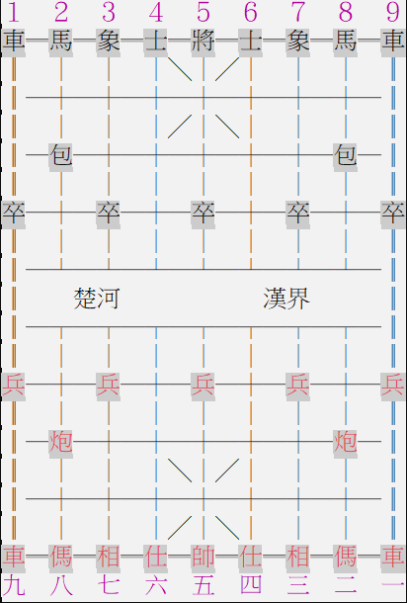
CPP
C:\NTUST\CSIE\1072\Lab for Object Oriented Programming\Project1\Chinese Chess.exe
☺
☹
☻
Lab for Object Oriented Programming [Version 2019.04.18]
(c) 2019 NTUST CSIE
C:\Users\student>
▲
Chessboard format(cont’d)
>>>
範例
棋盤代碼示意圖 |  |  |  |  |  |  |  |  | 文件實際內容 | 棋盤畫面
4 | 5 | 3 | 2 | 1 | 2 | 3 | 5 | 4 | 4 5 3 2 1 2 3 5 4 0 0 0 0 0 0 0 0 0 0 6 0 0 0 0 0 6 0 7 0 7 0 7 0 7 0 7 0 0 0 0 0 0 0 0 0 0 0 0 0 0 0 0 0 0 14 0 14 0 14 0 14 0 14 0 13 0 0 0 0 0 13 0 0 0 0 0 0 0 0 0 0 11 12 10 9 8 9 10 12 11 1 | 換紅方下棋
0 | 0 | 0 | 0 | 0 | 0 | 0 | 0 | 0
0 | 6 | 0 | 0 | 0 | 0 | 0 | 6 | 0
7 | 0 | 7 | 0 | 7 | 0 | 7 | 0 | 7
0 | 0 | 0 | 0 | 0 | 0 | 0 | 0 | 0
0 | 0 | 0 | 0 | 0 | 0 | 0 | 0 | 0
14 | 0 | 14 | 0 | 14 | 0 | 14 | 0 | 14
0 | 13 | 0 | 0 | 0 | 0 | 0 | 13 | 0
0 | 0 | 0 | 0 | 0 | 0 | 0 | 0 | 0
11 | 12 | 10 | 9 | 8 | 9 | 10 | 12 | 11
1
7
▼

Slide 9
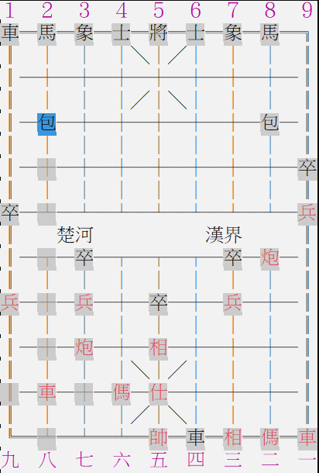
CPP
C:\NTUST\CSIE\1072\Lab for Object Oriented Programming\Project1\Chinese Chess.exe
☺
☹
☻
Lab for Object Oriented Programming [Version 2019.04.18]
(c) 2019 NTUST CSIE
C:\Users\student>
▲
Chessboard format(cont’d)
>>>
範例
棋盤代碼示意圖 |  |  |  |  |  |  |  |  | 文件實際內容 | 棋盤畫面
4 | 5 | 3 | 2 | 1 | 2 | 3 | 5 | 0 | 4 5 3 2 1 2 3 5 0 0 0 0 0 0 0 0 0 0 0 6 0 0 0 0 0 6 0 0 0 0 0 0 0 0 0 7 7 0 0 0 0 0 0 0 14 0 0 7 0 0 0 7 13 0 14 0 14 0 7 0 14 0 0 0 0 13 0 10 0 0 0 0 0 11 0 12 9 0 0 0 0 0 0 0 0 8 4 10 12 11 1 | 換紅方下棋
0 | 0 | 0 | 0 | 0 | 0 | 0 | 0 | 0
0 | 6 | 0 | 0 | 0 | 0 | 0 | 6 | 0
0 | 0 | 0 | 0 | 0 | 0 | 0 | 0 | 7
7 | 0 | 0 | 0 | 0 | 0 | 0 | 0 | 14
0 | 0 | 7 | 0 | 0 | 0 | 7 | 13 | 0
14 | 0 | 14 | 0 | 7 | 0 | 14 | 0 | 0
0 | 0 | 13 | 0 | 10 | 0 | 0 | 0 | 0
0 | 11 | 0 | 12 | 9 | 0 | 0 | 0 | 0
0 | 0 | 0 | 0 | 8 | 4 | 10 | 12 | 11
1
8
▼

Slide 10
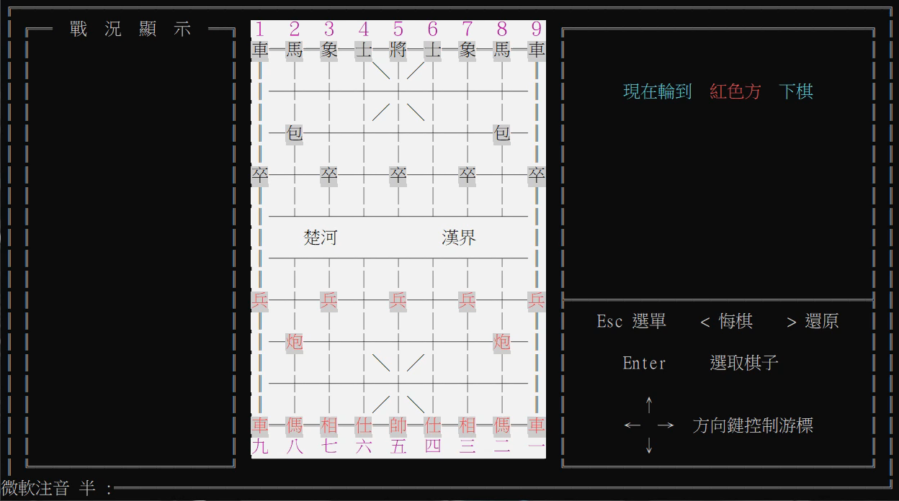
CPP
C:\NTUST\CSIE\1072\Lab for Object Oriented Programming\Project1\Chinese Chess.exe
☺
☹
☻
Lab for Object Oriented Programming [Version 2019.04.18]
(c) 2019 NTUST CSIE
C:\Users\student>
▲
Sample
>>>
9
▼

Slide 11
CPP
C:\NTUST\CSIE\1072\Lab for Object Oriented Programming\Project1\Chinese Chess.exe
☺
☹
☻
Lab for Object Oriented Programming [Version 2019.04.18]
(c) 2019 NTUST CSIE
C:\Users\student>
▲
Notes
>>>
綠色字表示相關操作所使用的按鍵，請務必遵守規定。
戰況顯示使用中式記譜法。
遊戲選單樣式及內容不限。
10
▼

Slide 12
CPP
C:\NTUST\CSIE\1072\Lab for Object Oriented Programming\Project1\Chinese Chess.exe
☺
☹
☻
Lab for Object Oriented Programming [Version 2019.04.18]
(c) 2019 NTUST CSIE
C:\Users\student>
▲
Upload to Moodle
>>>
如同課堂作業一樣，刪除Debug後上傳整個專案，在Demo當天現場編譯執行。
11
▼

